Slide 1
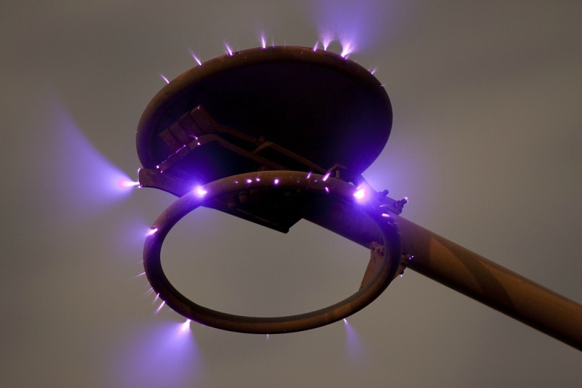
Коронний розряд
Презентація
з фізики Жукової Сабріни та Мельник Лілії

Slide 2
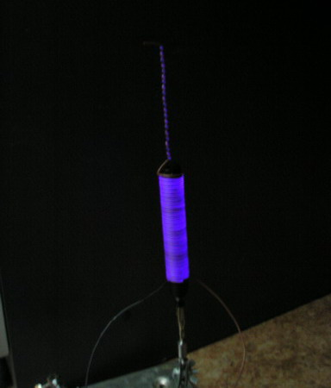
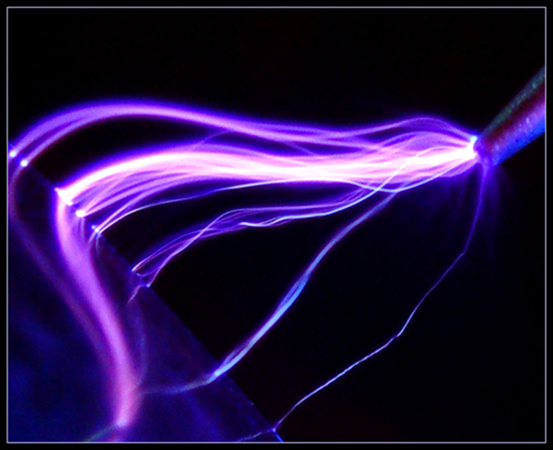
Коронний розряд - це тип газового розряду, що виникає в сильних неоднорідних електричних полях навколо електродів із великою густиною.

Slide 3
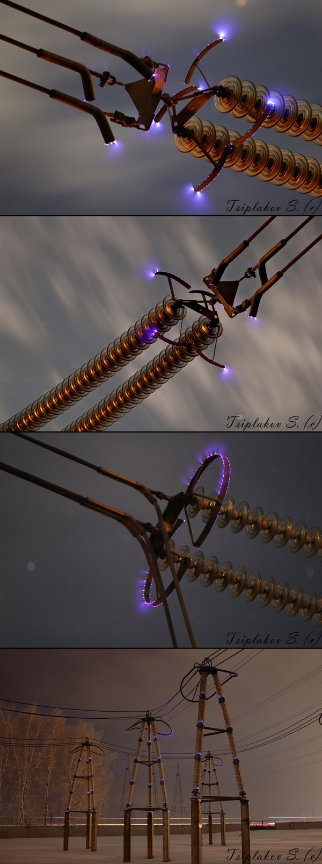
Коронний розряд проявляється візуально у вигляді світіння навколо гострих кутів електрода. Напруженість електричного поля, що необхідна для виникнення коронного розряду, повинна перевищувати 30 000 Вольт/см

Slide 4
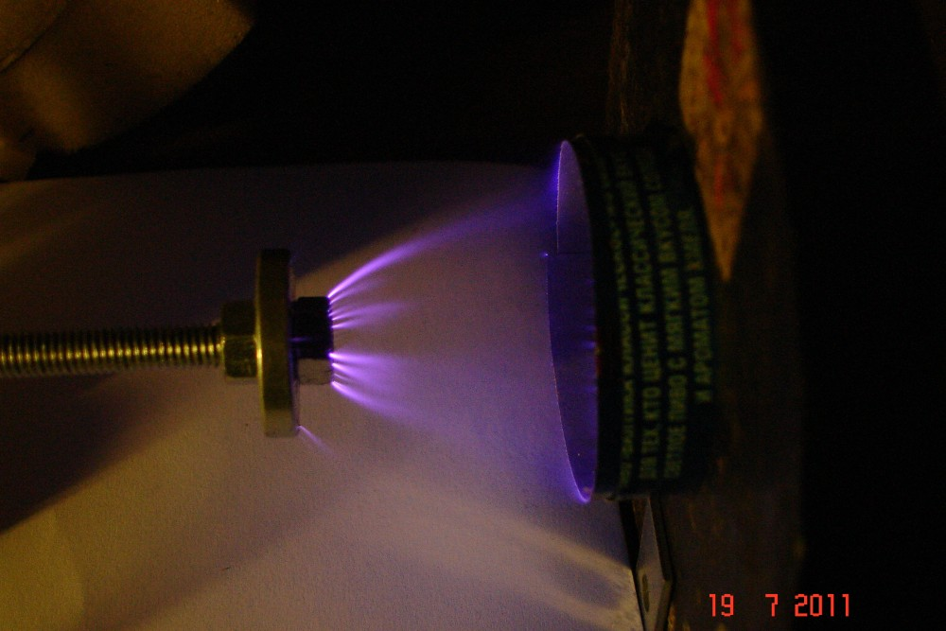
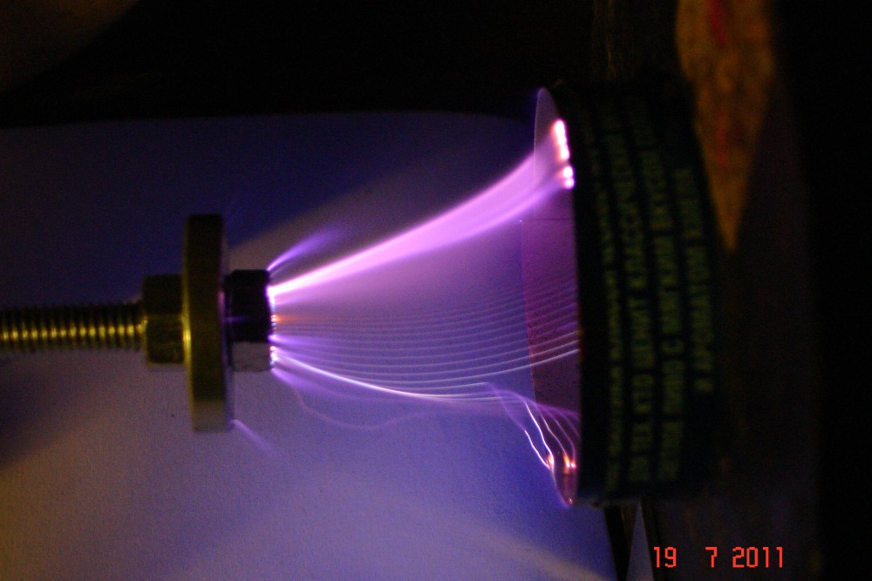
Сильне неоднорідне поле має виникнути навколо лише одного електрода, інший може бути віддаленим, його роль можуть виконувати будь-які заземлені предмети. Якщо коронний розряд виникає навколо негативного електрода, то корона називається "негативною", а якщо навколо позитивного - "позитивною".

Slide 5
Коронний розряд застосовується для: 1) Очищення газів від пилу 2)Супутних забруднень 3)Для діагностики стану конструкцій. Тобто дозволяє виявляти тріщини у виробах.
Також коронний розряд використовується в копіювальних апаратах (ксероксах) і лазерних принтерах для заряду світочутливості барабану, перенесення порошку з барабану на папір, та для зняття залишкового заряду з барабана.

Slide 6
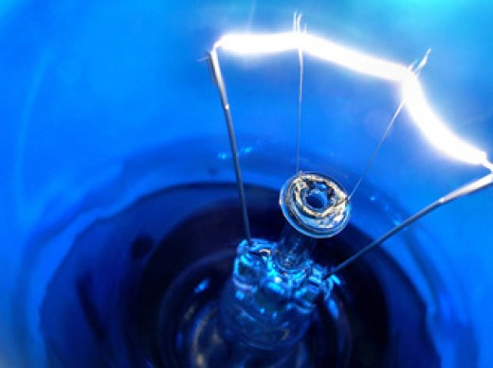
Також коронний розряд використовується для визначення тиску всередині лампи розжарювання.

Slide 7
Запитання: 1) Де виникає коронний розряд? 2) Назвіть дві корони коронного розряду 3) У яких приладах використовується коронний розряд?

Slide 8
Дякую за увагу !

